Slide 1
Golang으로 point, function, differential 구현

Slide 2
1. Function 구현하기
Function의 조건
정의역(domain)
대응 관계(map)
기본 아이디어 : domain을 정의할 때 변수의 개수에 따라서 demension을 나누고 Coordinates struct를 만든다. 이는 point to point로 정의할 것이다.
Map 구현시 변수의 개수에 따라서 Map(float64) float64 , Map(float64,float64) float64 이런 식으로 구현한다.

Slide 3
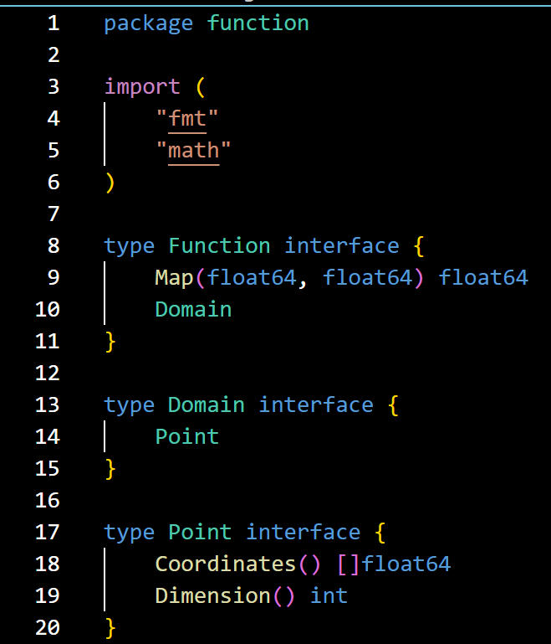
1. Function,Point 구현하기
코드 설명
Package, import 작성
Function interface 정의ㅡ>Map, Domain
Domain interface 정의ㅡ> Point to Point로 할것이니까, Point를 정의한다.
Point interface 정의ㅡ>차원인 Demension을 int로 반환 점의 좌표를 float64 슬라이스로 반환

Slide 4
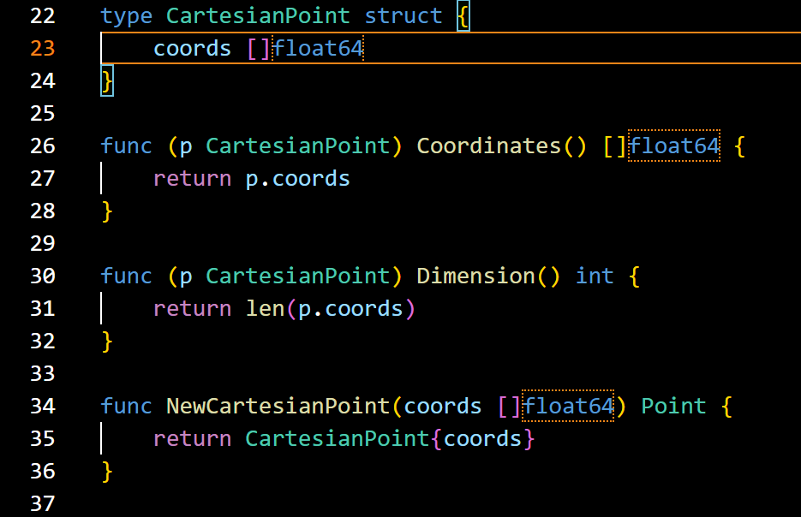
1. Function,Point 구현하기
Cartesianpoint 구조체는 coords float64 슬라이스를 필드로 갖는다.
Coordinates func는 좌표를 반환하고 Demension func는 점의 차원을 반환한다.
NewCartesianPoint func는 coords를 받아 새 CartesianPoint를 생성후 반환한다. 이는 Point interface를 반환한다.

Slide 5
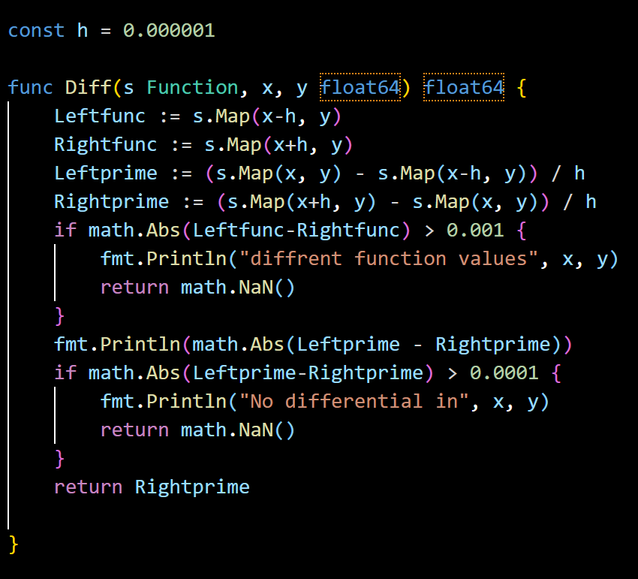

2. Differential 구현하기
h를 아주 작은 상수로 선언한다.
Diff 함수 구현, 필요한건 interface Function(s), x,y(이는 2변수 함수이다.)
미분계수는 다음과 같은 극한값으로 정의를 할 수 있다.
또한 미분값이 있으려면 연속이어야 한다. 따라서 함숫값이 같고, 좌미분계수와 우미분계수의 차가 일정 상수 이하면 미분계수를 반환, 아니면 NaN을 반환해준다.
(편미분시에는 어떤 변수에 대해 편미분할지도 여기서 써준다)

Slide 6
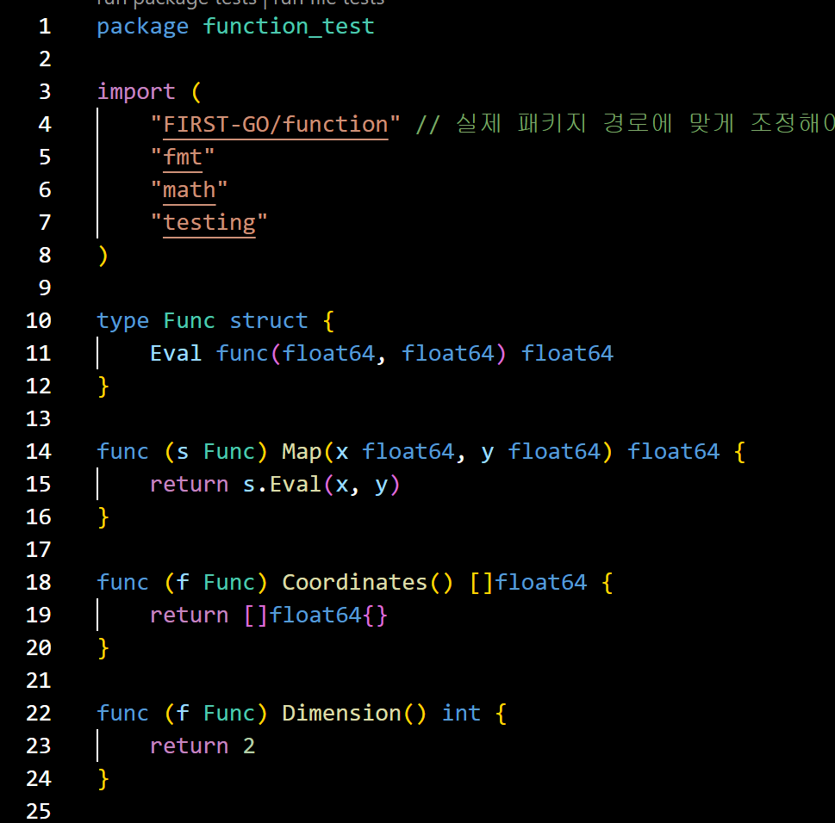
2. Differential 구현하기
미분계수를 구하기 위한 빌드업을 쌓는다
함수 struct를 아까 써준 Function interface의 양식에 맞게 조정해준다

Slide 7
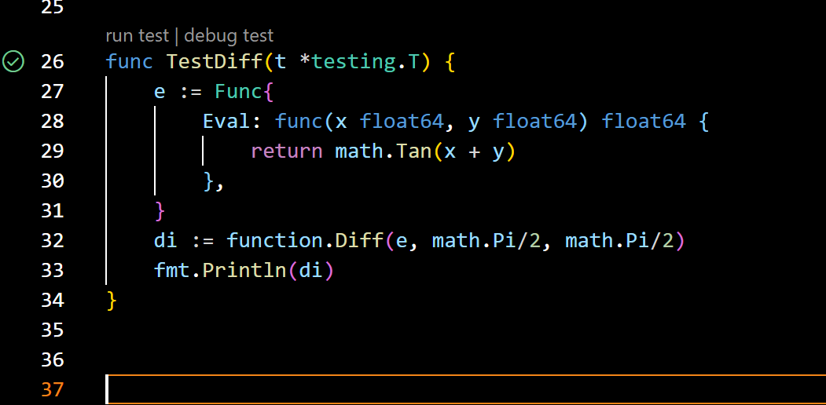
2. Differential 구현하기
미분계수를 구하고 싶은 함수를 써주고, 어느 점에서의 미분계수가 궁굼한지 받고 Diff 함수를 실행시키면 출력된다

